Slide 1
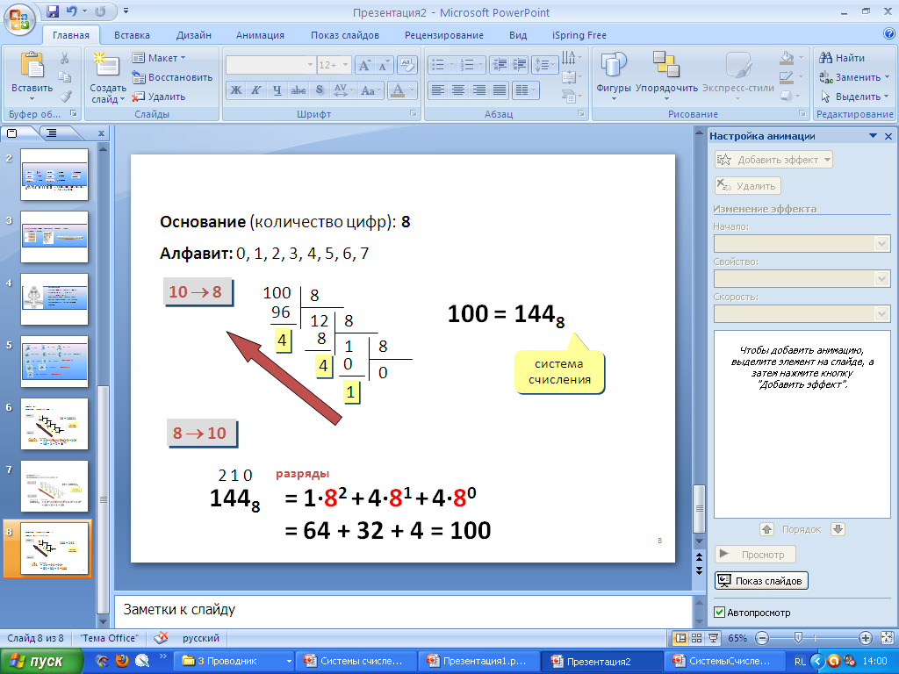
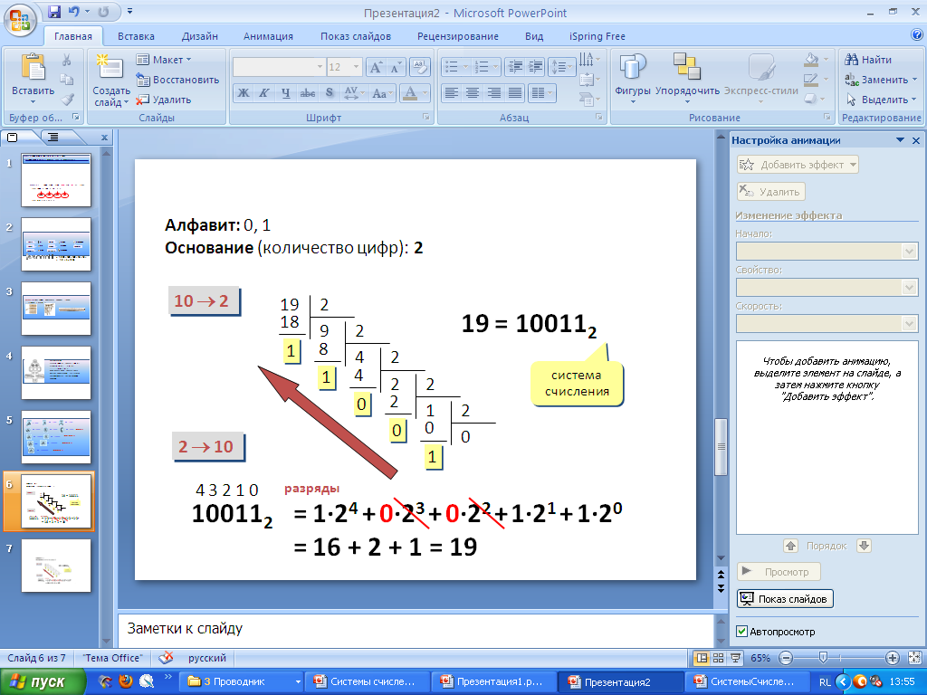
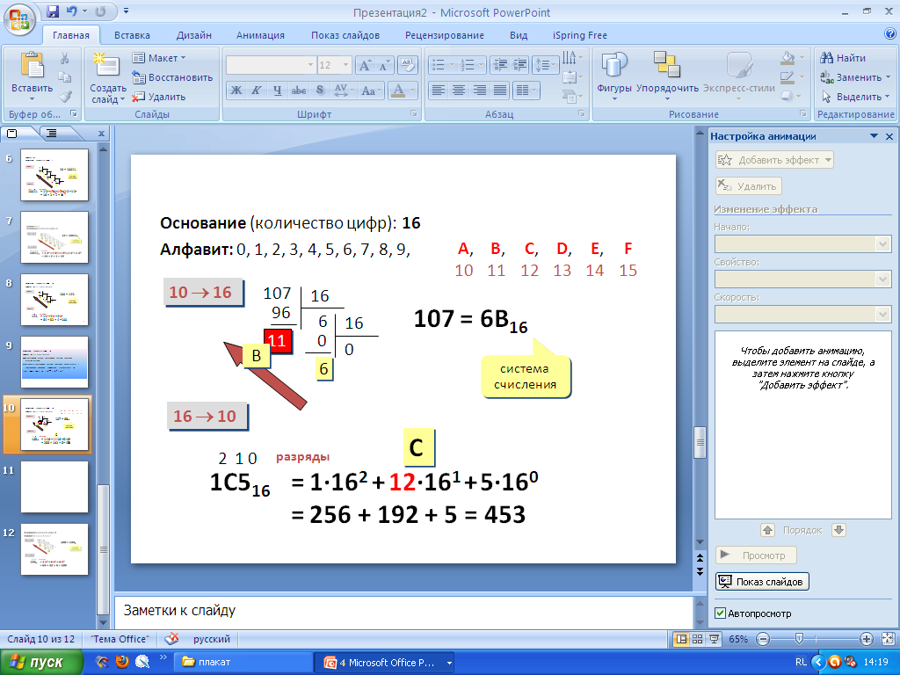





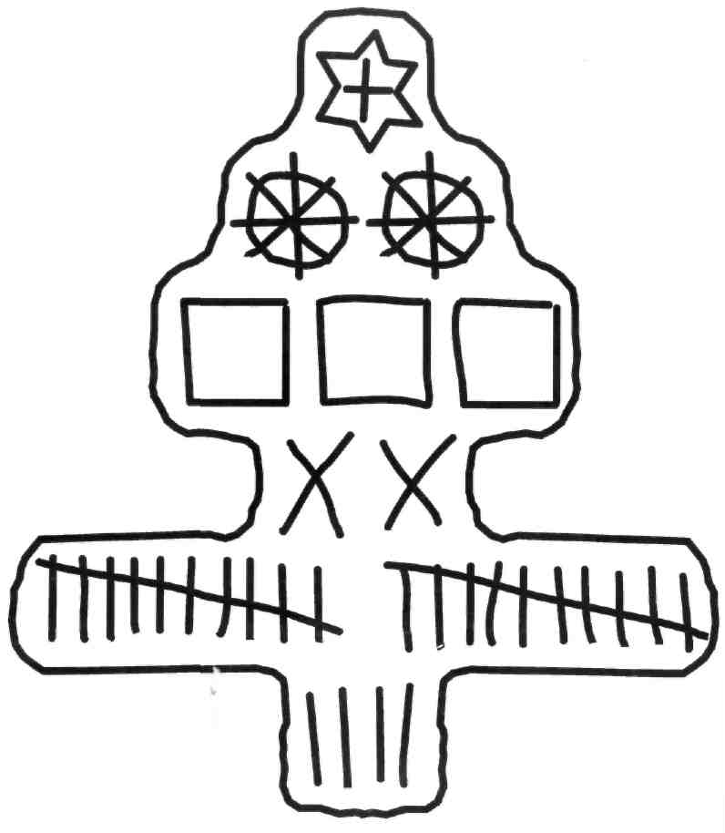


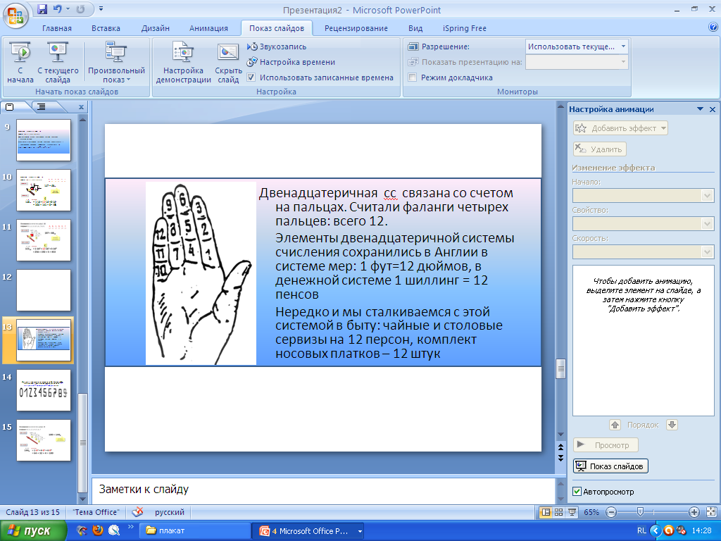






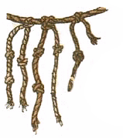
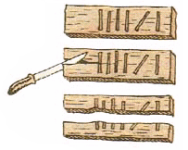






Системы счисления
В качестве цифр в римской системе используются:
I(1), II (2), III(3), V(5), X(10), L(50), C(100), D(500), M(1000)
Если меньшее число стоит перед цифрой, то его вычитают из числа,
Если меньшее число стоит после цифры, то его прибавляют к числу
Обычно не ставят больше трех одинаковых цифр подряд
Пример: MDCXLIV
Цифры: 0, 1, 2, 3, 4, 5, 6, 7, 8, 9
Числа: 123, 45678, 1010011, CXL
Основание (количество цифр): 10
Алфавит: 0, 1, 2, 3, 4, 5, 6, 7, 8, 9
Один десятичный разряд в десятичной системе счисления называют декадой.
Целое число Х в десятичной системе счисления представляется в виде конечной линейной комбинации степеней числа 10
2380 = 2000 + 300 + 80 = 10²⁰⁰ + 10³⁰ + 10 ⁸
Система счисления - это знаковая система, в которой числа записываются по определенным правилам с помощью символов некоторого алфавита, называемых цифрами.
- 1000
- 2000
- 7000
чёрта
лотос
– 1
– 10
– 100
– 1000
– 10000
– 100000
– 1000000
Знаки означают:
звезда – 1000 р., колесо - 100 р.,
квадрат – 10 р., Х – 1 р.,
IIIIIIIIII – 10 к., I – 1 к.
Дабы нельзя было сделать здесь никаких прибавлений, все таковые знаки очерчивать кругом прямыми линиями.
Позиционная система счисления - значение цифры зависит от ее места (позиции) в записи числа
Позиция цифры в числе называется разрядом.
Каждая позиционная сс имеет определенный алфавит цифр и основание.
хомут
палец
- 50000
Унарная – одна цифра обозначает единицу (1 день, 1 камень, 1 баран, …)
Позиционные СС
Не позиционные СС
- 10000
- 20000
(Тьма)
человек
Не позиционная система счисления - значение цифры не зависит от ее места (позиции) в записи числа
верёвка
лягушка
(Легионы)
- 100000
- 200000
= 1000 + 100 + 100 + 10 + 10 + + 10 + 5 = 1235
или
- 1000000
(Леорды)
MDCXLIV = 1000 + 500 + 100 - 10 + 50 - 1 +5 = 1644
2389 = 2000 +300 + 80 + 9 = MM CCC LXXX IX = MMCCCLXXXIX
Двоичная
Восьмеричная
Десятичная
Двенадцатеричная
Шестнадцатеричная
Римская
Египетская
Унарная
Старорусская
Славянская кириллическая
- 10000000
(Вороны)

